Slide 1


第5章
含运算放大器的电路
5.1 集成运算放大器 Operational amplifier
5.2 理想运算放大器 Ideal op amp
5.3 运算放大电路 Op amp circuits

Slide 2
第5章
含运算放大器的电路
目标：
1.了解实际运算放大器特性和电路模型。
2.理解理想运放特性。
3.熟练分析含理想运放的电路。
4.掌握基本运算电路的设计。
难点：
运算电路设计。
讲授学时：1.5
讨论学时：0.5

Slide 3

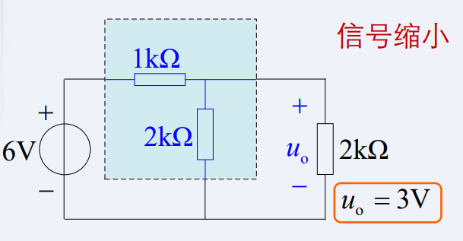
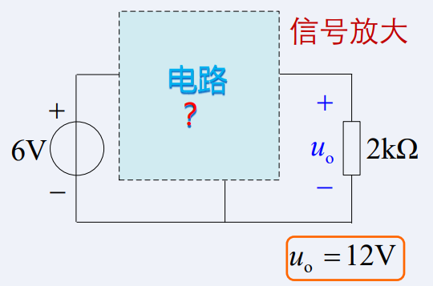
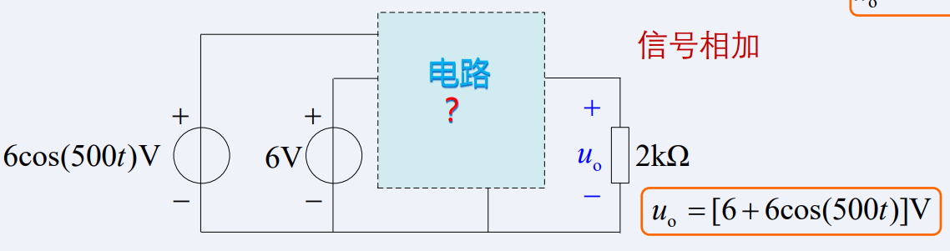
集成运算放大器

Slide 4
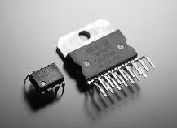
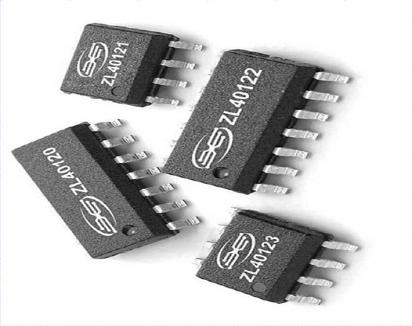
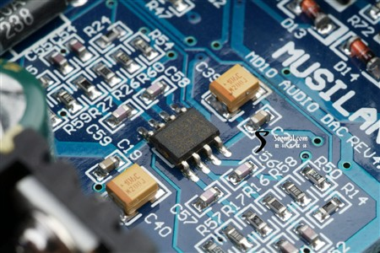

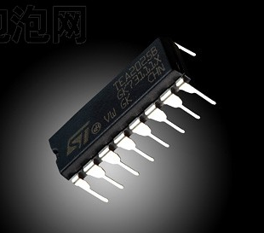
5.1集成运算放大器 operational amplifiers
是一种广泛用途的电子器件，最早始于1940年。1960年后，随着集成电路的发展，运算放大器逐步集成化，大大降低了成本，获得了越来越广泛的应用
有源电子器件，由电阻、电容、三极管实现
掌握其端口特性

Slide 5
应用
信号的运算电路
比例、加、减、对数、指数、积分、微分等运算。
信号的处理电路
有源滤波器、精密整流电路、电压比较器、采样—保持电路。
信号的发生电路
产生方波、锯齿波等波形

Slide 6
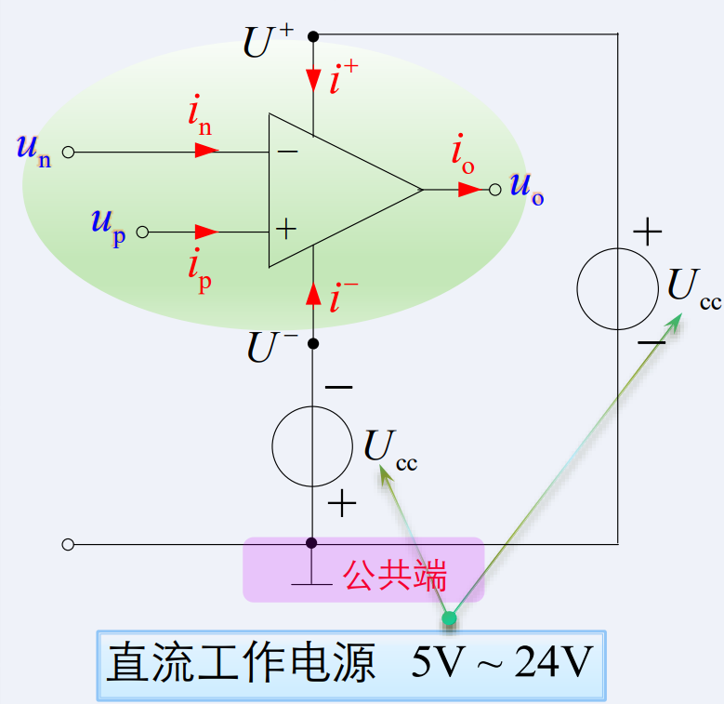
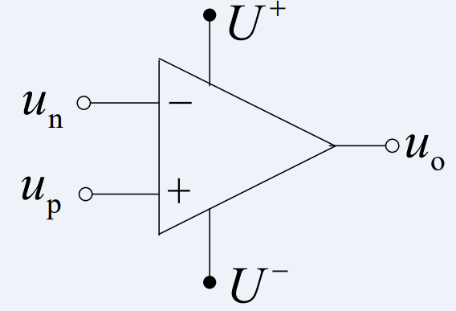
5.1集成运算放大器 operational amplifiers
1. Terminals
反相输入
正电源
同相输入
输出
2.Circuit symbol
负电源
3.Voltage and current

Slide 7
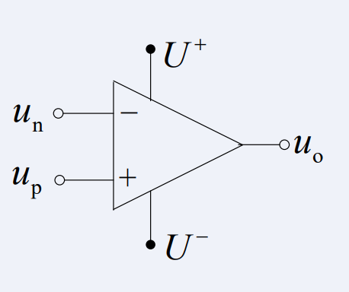

当放大器工作在线性区时，端电压关系式中不出现直流电源电压。在电路符号中去掉电源端，以简化符号。
完整符号
简化符号
注意：
端电流仍是 i₊+ i₋+ i_{o}+ i_{us+}+ i_{us-}= 0
i₊+ i₋+ i_{o} = 0

Slide 8
5.1集成运算放大器 operational amplifiers
4. Characteristic (输入输出特性)
cc
cc
正饱和
线性区
Linear region
A——电压增益
——差分输入电压
负饱和

Slide 9
5.1集成运算放大器 operational amplifiers
5. Circuit model (linear region)
cc
cc
R_{i} ：运算放大器两输入端间的输入电阻，通常为10⁶Ω-10¹³ Ω。
R_{o}：运算放大器的输出电阻，通常为10Ω-100 Ω。

Slide 10
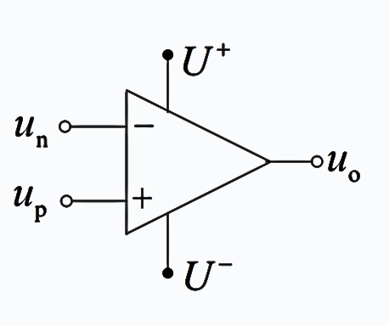
5.1集成运算放大器 operational amplifiers
6.开环工作——工作于饱和区——过零比较器 Comparator
cc
cc
cc
cc
开环：输出端与输入端之间无连接支路或路径。

Slide 11
5.1集成运算放大器 operational amplifiers
6.开环工作——工作于饱和区——比较器 Comparator
cc
cc
cc
cc

Slide 12
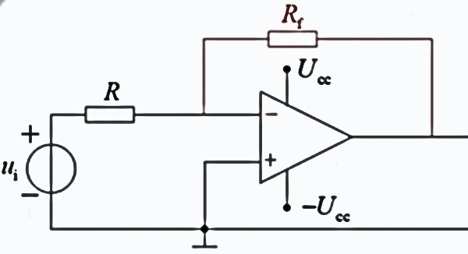
5.1 集成运算放大器 operational amplifiers
6.闭环工作——工作于线性区——放大器
R₂
A=50000R_{i}=2MΩR_{o}=100Ω
u_{s} =5V
R₁=100ΩR₂=200ΩR_{L}=200Ω
1
u_{s}
闭环增益 G

Slide 13
5.1 集成运算放大器 operational amplifiers
7.正反馈与负反馈
负反馈：
正反馈：
负反馈：
扰动
正反馈：
扰动

Slide 14
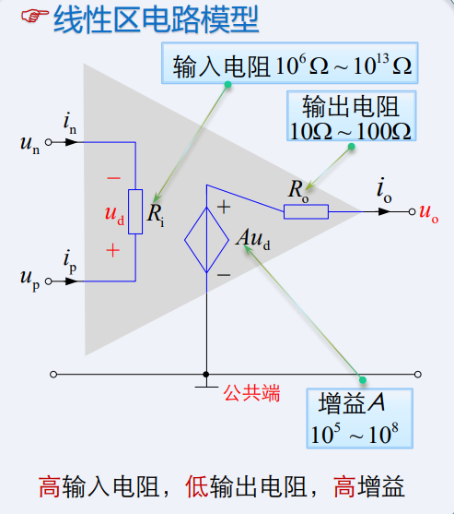
5.2 理想运放 ideal operational amplifiers
在线性放大区，将运放电路作如下的理想化处理：
(1) A→∞
∵ u_{o}为有限值，则u_{d}=0 ,即u_{P}=u_{n}，两个输入端之间
相当于短路(虚短)；
(2) R_{i} →∞ ，R_{o}→0, i_{p}=0 , i_{n}=0。 即从输入端看进去，元件相当于开路（虚断）。
u_{o}
正向饱和区
u_{d}>0
U_{sat}
u_{d}
0
-U_{sat}
反向饱和区
u_{d}<0
理想运放的静态特性

Slide 15
5.2 理想运放 ideal operational amplifiers
再求 u_{o} ，运放视为理想的。
R₂
1
Closed-loop gain G
反相放大器 Inverting amplifier——VCVS
注意：
（1） 当 R₁ 和 R₂ 确定后，为使 u_{o} 不超过饱和电压（即保证工作在线性区），对u_{i}有一定限制。
（2）运放不能工作在开环状态（极不稳定，振荡在饱和），一般工作在闭环状态，输出电压由外电路决定。

Slide 16
5.3运算放大电路
1. 反向放大器 Inverting amplifier
2. 同向放大器 Noninverting amplifier
3. 电压跟随器 Voltage follower
4. 加法器 Summing amplifier
5. 差分放大器 Difference amplifier——减法器 subtractor
如何分析?
如何应用?
?

Slide 17
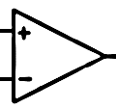
5.3运算放大电路
1. 反相比例放大器Inverting amplifier
2. 同相比例放大器Noninverting amplifier
3. 电压跟随器Voltage follower
① 输入电阻无穷大（虚断）；
② 输出电阻为零；
应用：在电路中起隔离前后两级电路的作用。

Slide 18
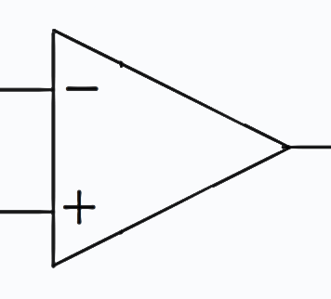
5.3运算放大电路
4. 反相求和放大器Summing amplifier

Slide 19
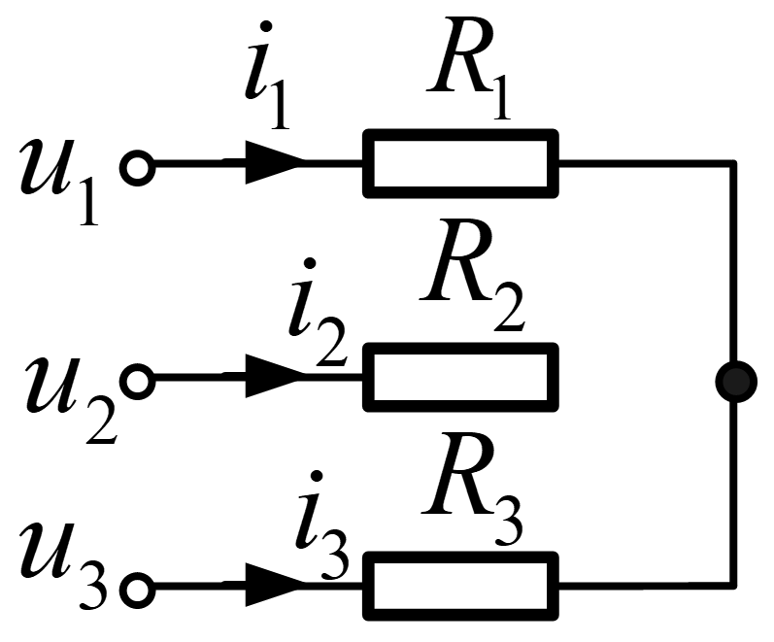
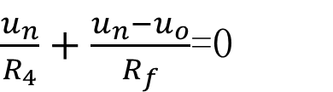

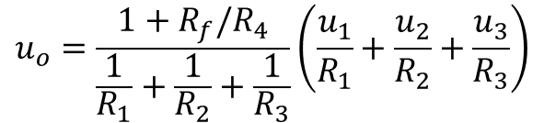
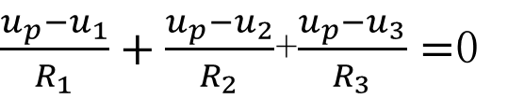
5.3运算放大电路
5. 同相求和放大器Summing amplifier（加法器）
R₄
R_{f}
$\frac{u_{n}}{R_{4}}+\frac{u_{n}−u_{o}}{R_{f}}$=0
$\frac{u_{p}−u_{1}}{R_{1}}+\frac{u_{p}−u_{2}}{R_{2}}$+$\frac{u_{p}−u_{3}}{R_{3}}=$0
$$u_{o}=\frac{1+R_{f}/R_{4}}{\frac{1}{R_{1}}+\frac{1}{R_{2}}+\frac{1}{R_{3}}}\left(\frac{u_{1}}{R_{1}}+\frac{u_{2}}{R_{2}}+\frac{u_{3}}{R_{3}}\right)$$
当R₁=R₂=R₃时
$$u_{o}=\frac{1}{3}（1+\frac{R_{f}}{R_{4}}）（u_{1}+u_{2}+u_{3}）$$
加法器

Slide 20
5.3运算放大电路
6. 差分放大器（减法器）
Difference amplifier（subtractor）

Slide 21
目标3：
确定输出电压。

Slide 22
本章小结（1）
集成运算放大器的输入-输出特性是非线性的，是非线性器件。
然而，集成运算放大器特性上有一段线性区，线性区对应的输入电压范围为毫伏级。
集成运算放大器必须有负反馈支路， 才可能稳定工作在线性区。
有负反馈支路的运算放大器是否工作在线性区，取决于3个参数：
电路的放大倍数
输入信号 u_{i} 的幅值
工作电源 U_{cc} 的大小
集成运算放大器的电路模型，是线性区的近似模型。
运算放大器只有工作在线性区，才可近似为虚短路、虚断路。

Slide 23
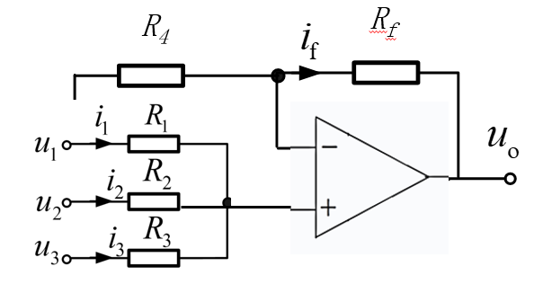

本章小结（2）
R₂
1
u_{s}
反相比例放大器
同向比例放大器
电压跟随器
反相求和放大器
同相求和放大器
差分放大器（减法器）
$$u_{o}=\frac{1+R_{f}/R_{4}}{\frac{1}{R_{1}}+\frac{1}{R_{2}}+\frac{1}{R_{3}}}\left(\frac{u_{1}}{R_{1}}+\frac{u_{2}}{R_{2}}+\frac{u_{3}}{R_{3}}\right)$$

Slide 24
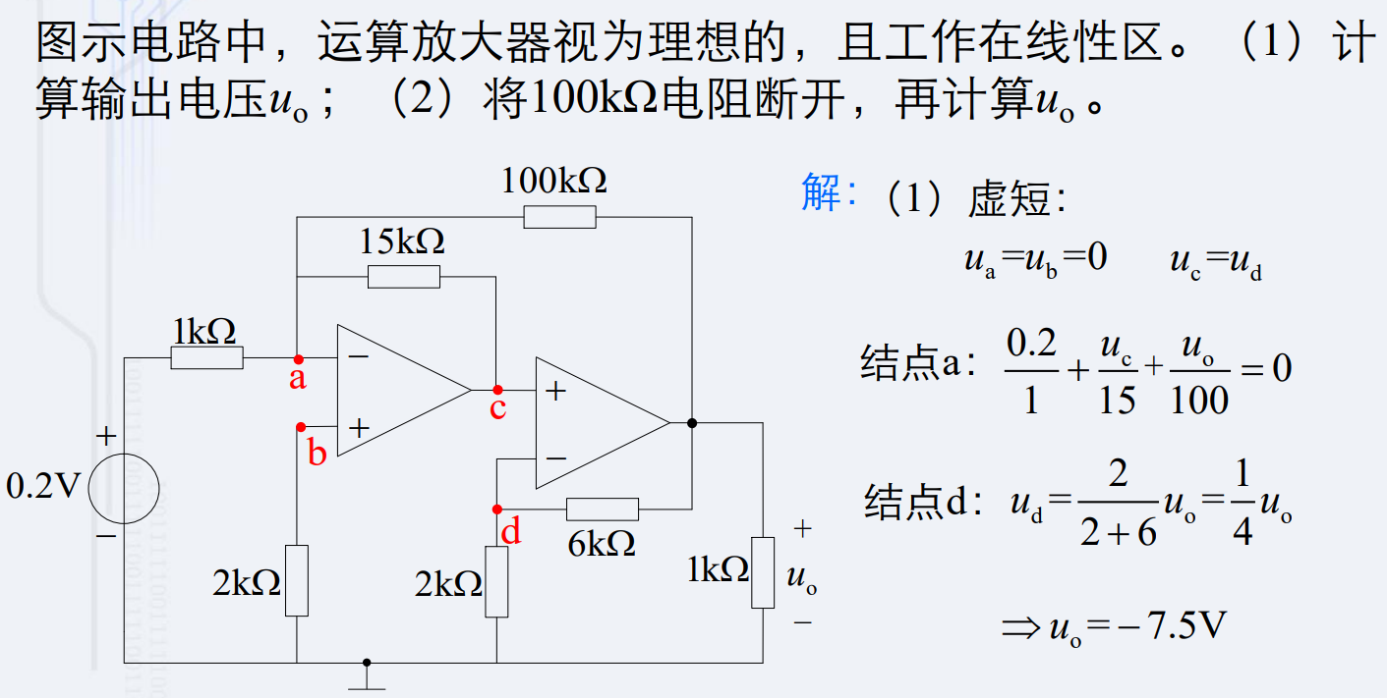

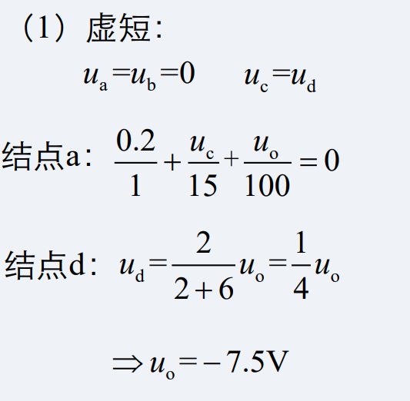

Slide 25
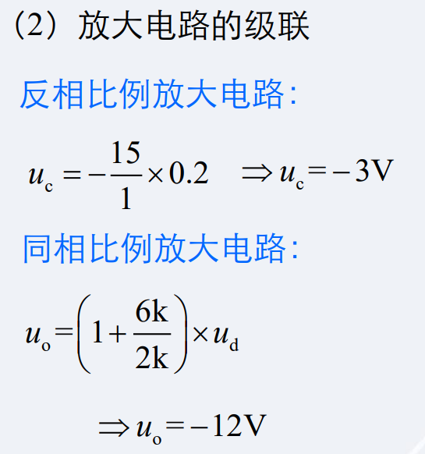

Slide 26
作业
5.2节：5-2
5.3节：5-6，5-7，5-10
5.4节：5-13
5.5节：5-22
3月29日周五提前5分钟到课堂，准备随堂练习。

